Slide 1

Επεξεργασία Σήματος Διακριτού Χρόνου
Ο Μετασχηματισμός Fourier Διακριτού Χρόνου

Slide 2
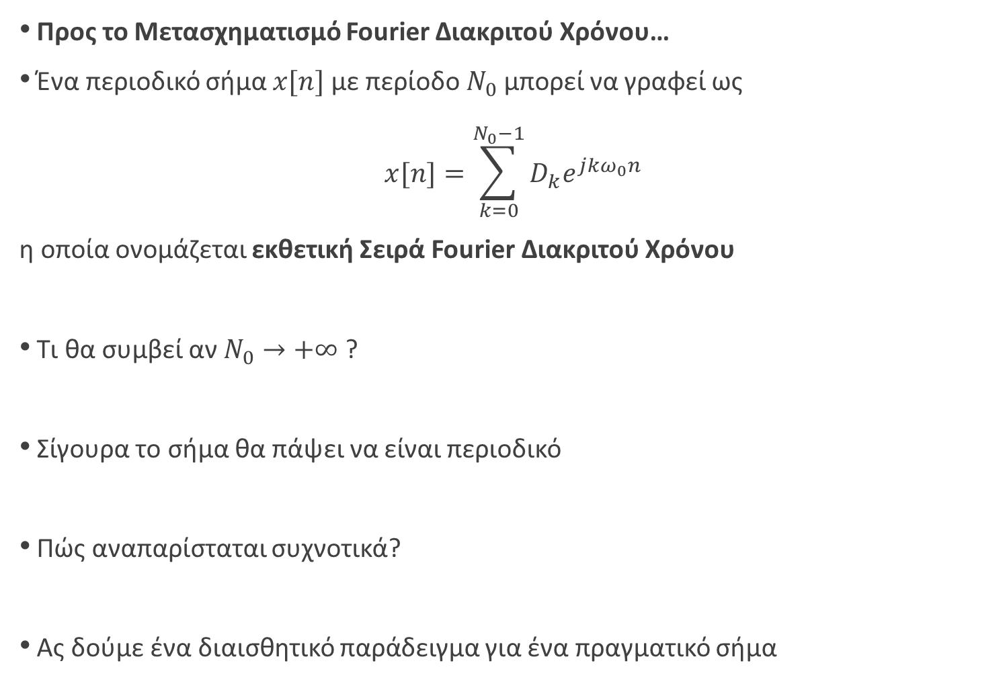
Προς το Μετασχηματισμό Fourier Διακριτού Χρόνου…
Ένα περιοδικό σήμα $x[n]$ με περίοδο $N_{0}$ μπορεί να γραφεί ως
$$x[n]=\sum_{k=0}^{N_{0}−1}{D_{k}e^{j{kω}_{0}n}}$$
η οποία ονομάζεται εκθετική Σειρά Fourier Διακριτού Χρόνου
Τι θα συμβεί αν $N_{0}→+∞$ ?
Σίγουρα το σήμα θα πάψει να είναι περιοδικό
Πώς αναπαρίσταται συχνοτικά?
Ας δούμε ένα διαισθητικό παράδειγμα για ένα πραγματικό σήμα

Slide 3
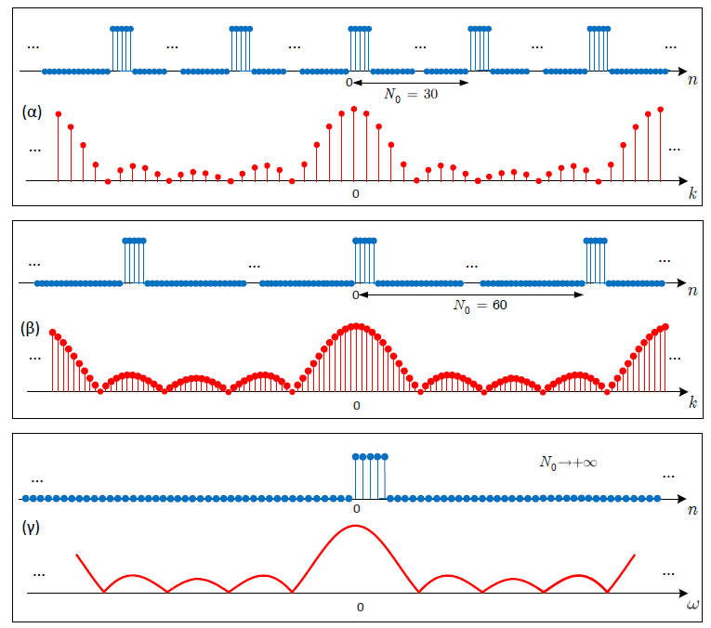
Προς το Μετασχη- ματισμό Fourier Διακριτού Χρόνου…

Slide 4

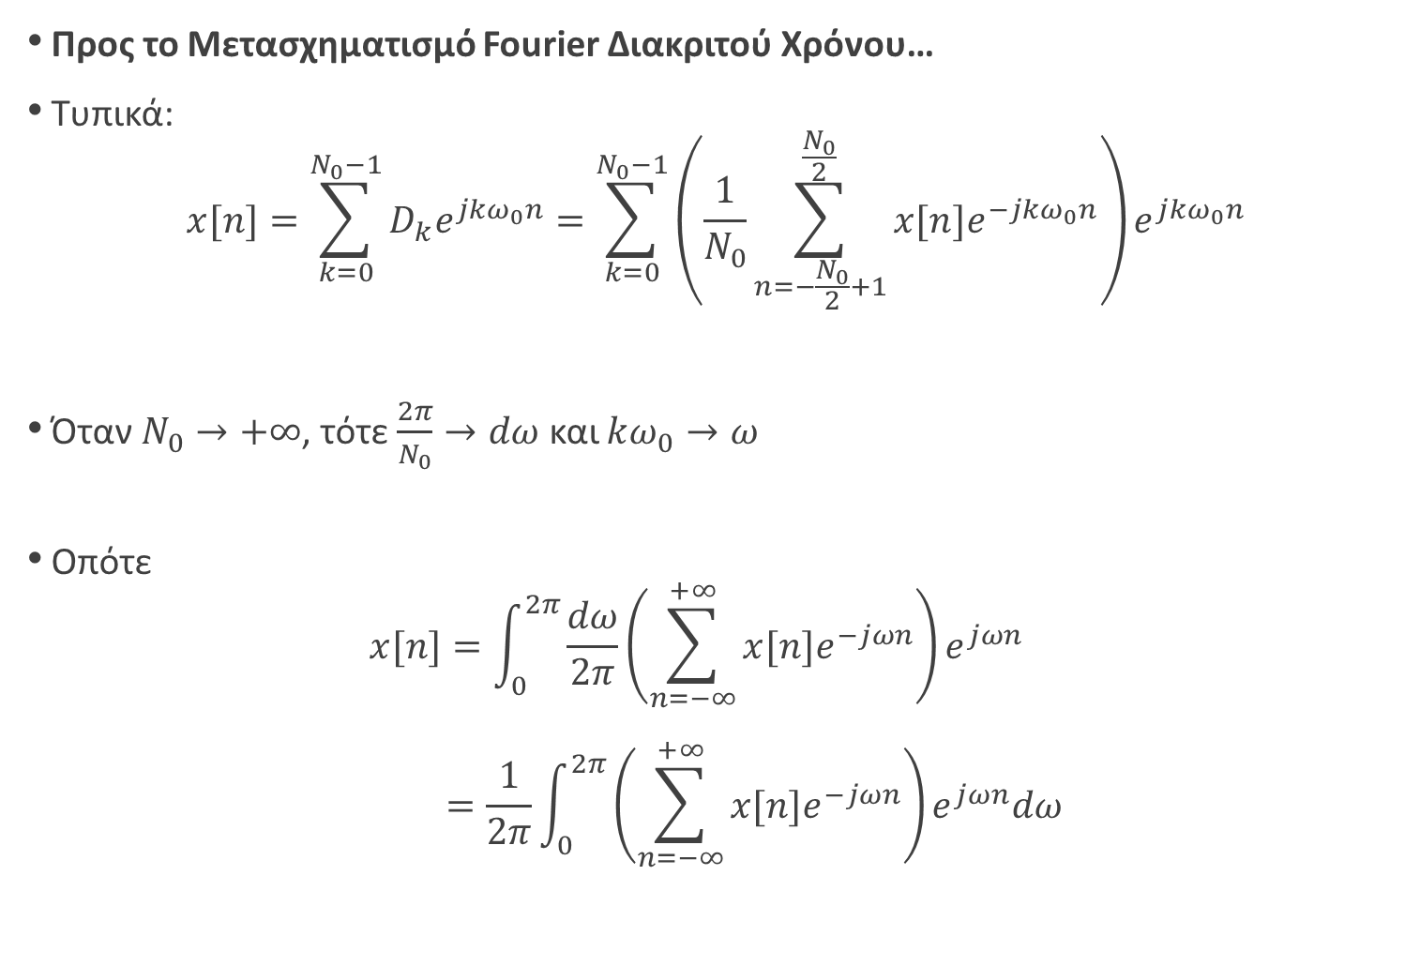

Προς το Μετασχηματισμό Fourier Διακριτού Χρόνου…
Τυπικά:
$$x[n]=\sum_{k=0}^{N_{0}−1}{D_{k}e^{jkω_{0}n}}=\sum_{k=0}^{N_{0}−1}{\left(\frac{1}{N_{0}}\sum_{n=−\frac{N_{0}}{2}+1}^{\frac{N_{0}}{2}}{x[n]e^{−jkω_{0}n}}\right)e^{jkω_{0}n}}$$
Όταν $N_{0}→+∞$, τότε $\frac{2π}{N_{0}}→dω$ και $kω_{0}→ω$
Οπότε
$$x[n]=\int_{0}^{2π}{\frac{dω}{2π}\left(\sum_{n=−∞}^{+∞}{x[n]e^{−jωn}}\right)e^{jωn}} \\ =\frac{1}{2π}\int_{0}^{2π}{\left(\sum_{n=−∞}^{+∞}{x[n]e^{−jωn}}\right)e^{jωn}dω}$$
$$D_{k}$$
$$X(e^{jω})$$

Slide 5
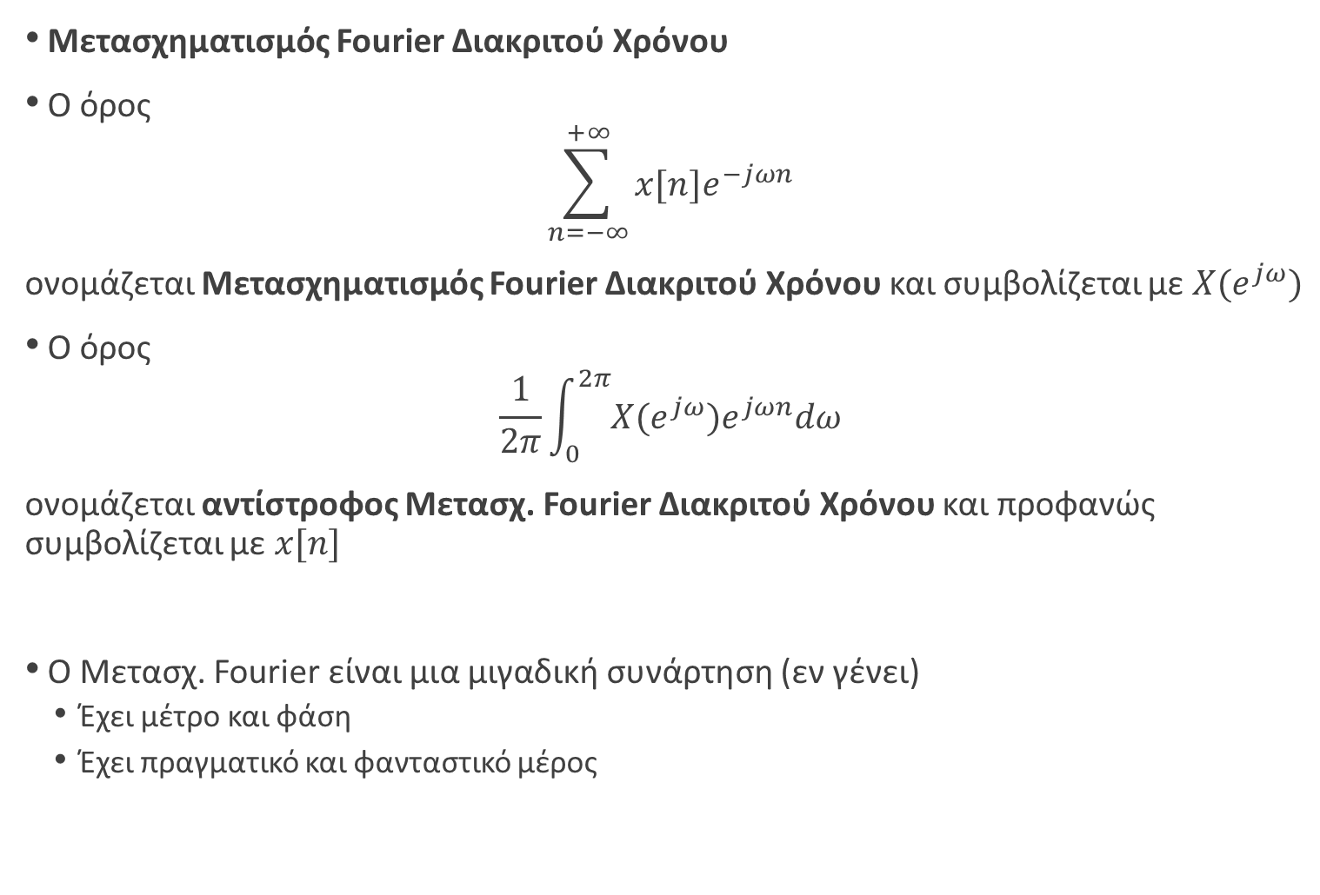
Μετασχηματισμός Fourier Διακριτού Χρόνου
Ο όρος
$$\sum_{n=−∞}^{+∞}{x[n]e^{−jωn}}$$
ονομάζεται Μετασχηματισμός Fourier Διακριτού Χρόνου και συμβολίζεται με $X(e^{jω})$
Ο όρος
$$\frac{1}{2π}\int_{0}^{2π}{X(e^{jω})e^{jωn}dω}$$
ονομάζεται αντίστροφος Μετασχ. Fourier Διακριτού Χρόνου και προφανώς συμβολίζεται με $x[n]$
Ο Μετασχ. Fourier είναι μια μιγαδική συνάρτηση (εν γένει)
Έχει μέτρο και φάση
Έχει πραγματικό και φανταστικό μέρος

Slide 6

Μετασχηματισμός Fourier Διακριτού Χρόνου
$$X\left(e^{jω}\right)=\sum_{n=−∞}^{+∞}{x\left[n\right]e^{−jωn}}$$
Κατ’ αρχάς είναι εμφανές ότι ο DTFT είναι μια μιγαδική, εν γένει, συνάρτηση του $ω$:
$$X\left(e^{jω}\right)=X_{R}\left(e^{jω}\right)+jX_{Ι}\left(e^{jω}\right)$$
$$X\left(e^{jω}\right)=\left|X(e^{jω})\right|e^{jφ_{X}(e^{jω})}$$
με
$$\left|X(e^{jω})\right|=\sqrt{X_{R}^{2}\left(e^{jω}\right)+X_{Ι}^{2}\left(e^{jω}\right)}$$
και
$$φ_{X}\left(e^{jω}\right)=\tan^{−1}{\frac{X_{Ι}\left(e^{jω}\right)}{X_{R}\left(e^{jω}\right)}}$$
Φάσμα Πλάτους
(Magnitude Spectrum)
Φάσμα Φάσης
(Phase Spectrum)

Slide 7


Μετασχηματισμός Fourier Διακριτού Χρόνου
Είναι πολύ σημαντικό να καταλάβουμε τι εκφράζει ο DTFT και τι ο αντίστροφός του
Θα σας βοηθήσει αν θυμηθείτε τον αντίστοιχο μετασχηματισμό συνεχούς χρόνου
$$X\left(e^{jω}\right)=\sum_{n=−∞}^{+∞}{x\left[n\right]e^{−jωn}}$$
$$x\left[n\right]=\frac{1}{2π}\int_{−π}^{π}{X\left(e^{jω}\right)e^{jωn}dω}$$
$$X\left(f\right)=\int_{−∞}^{+∞}{x\left(t\right)e^{−j2πft}dt}$$
$$x\left(t\right)=\int_{−∞}^{+∞}{X(f)e^{j2πft}df}$$

Slide 8
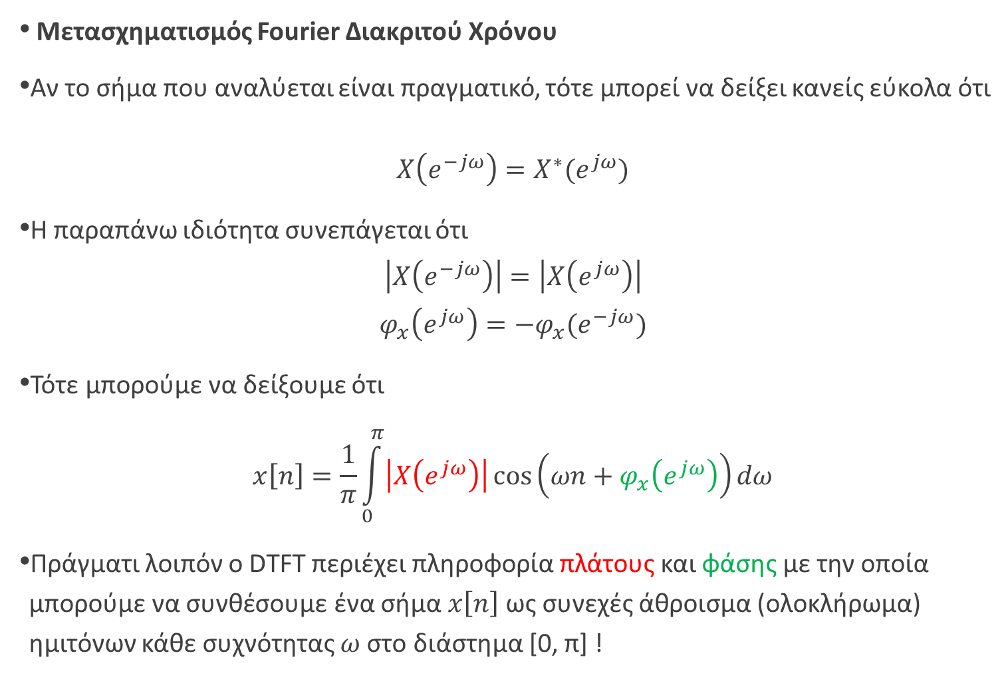
Μετασχηματισμός Fourier Διακριτού Χρόνου
Αν το σήμα που αναλύεται είναι πραγματικό, τότε μπορεί να δείξει κανείς εύκολα ότι
$$X\left(e^{−jω}\right)=X^{∗}(e^{jω})$$
Η παραπάνω ιδιότητα συνεπάγεται ότι
$$\left|X\left(e^{−jω}\right)\right|=\left|X\left(e^{jω}\right)\right|$$
$$φ_{x}\left(e^{jω}\right)=−φ_{x}(e^{−jω})$$
Τότε μπορούμε να δείξουμε ότι
$$x\left[n\right]=\frac{1}{π}\int_{0}^{π}{\left|X\left(e^{jω}\right)\right|\cos\left(ωn+φ_{x}\left(e^{jω}\right)\right)dω}$$
Πράγματι λοιπόν ο DTFT περιέχει πληροφορία πλάτους και φάσης με την οποία μπορούμε να συνθέσουμε ένα σήμα $x\left[n\right]$ ως συνεχές άθροισμα (ολοκλήρωμα) ημιτόνων κάθε συχνότητας $ω$στο διάστημα [0, π] !
Άρτιο Φάσμα Πλάτους
Περιττό Φάσμα Φάσης

Slide 9
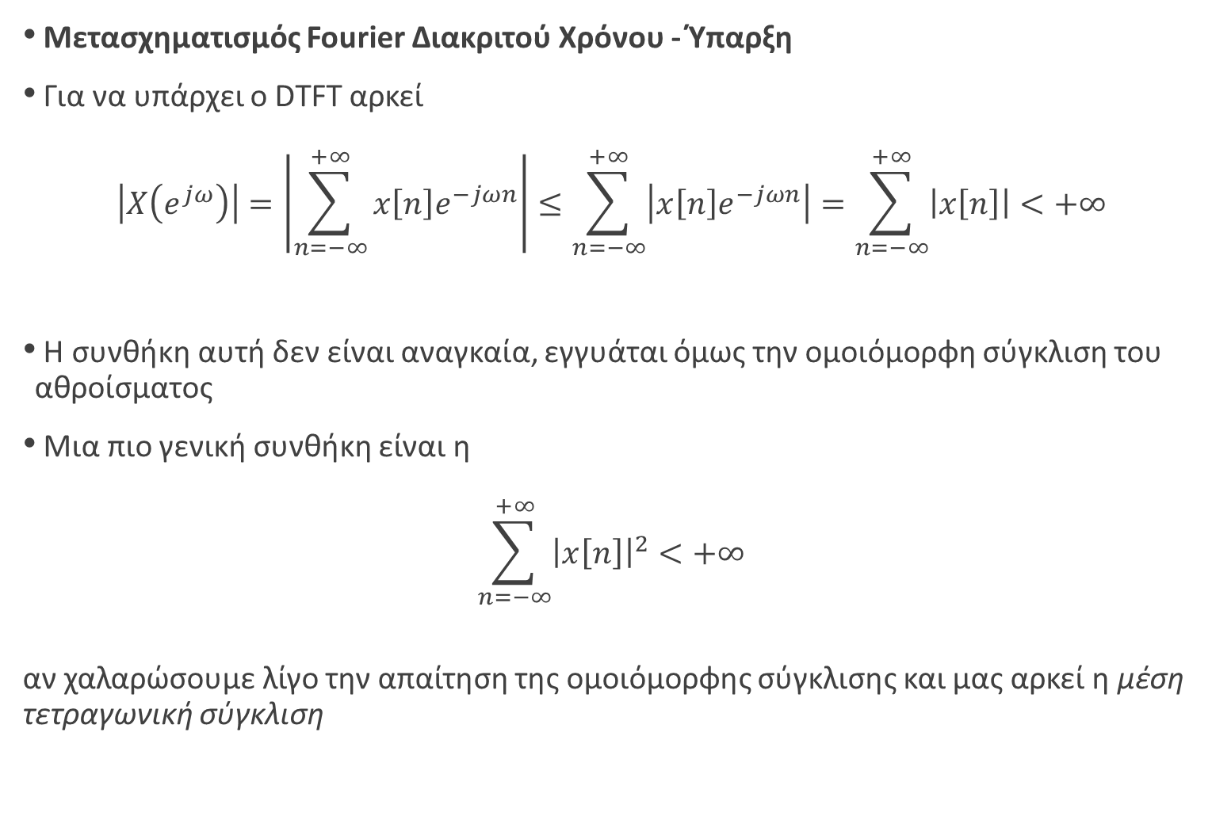
Μετασχηματισμός Fourier Διακριτού Χρόνου - Ύπαρξη
Για να υπάρχει ο DTFT αρκεί
$$\left|X\left(e^{jω}\right)\right|=\left|\sum_{n=−∞}^{+∞}{x\left[n\right]e^{−jωn}}\right|≤\sum_{n=−∞}^{+∞}{\left|x\left[n\right]e^{−jωn}\right|}=\sum_{n=−∞}^{+∞}{\left|x\left[n\right]\right|}<+∞$$
Η συνθήκη αυτή δεν είναι αναγκαία, εγγυάται όμως την ομοιόμορφη σύγκλιση του αθροίσματος
Μια πιο γενική συνθήκη είναι η
$$\sum_{n=−∞}^{+∞}{{\left|x\left[n\right]\right|}^{2}}<+∞$$
αν χαλαρώσουμε λίγο την απαίτηση της ομοιόμορφης σύγκλισης και μας αρκεί η μέση τετραγωνική σύγκλιση

Slide 10
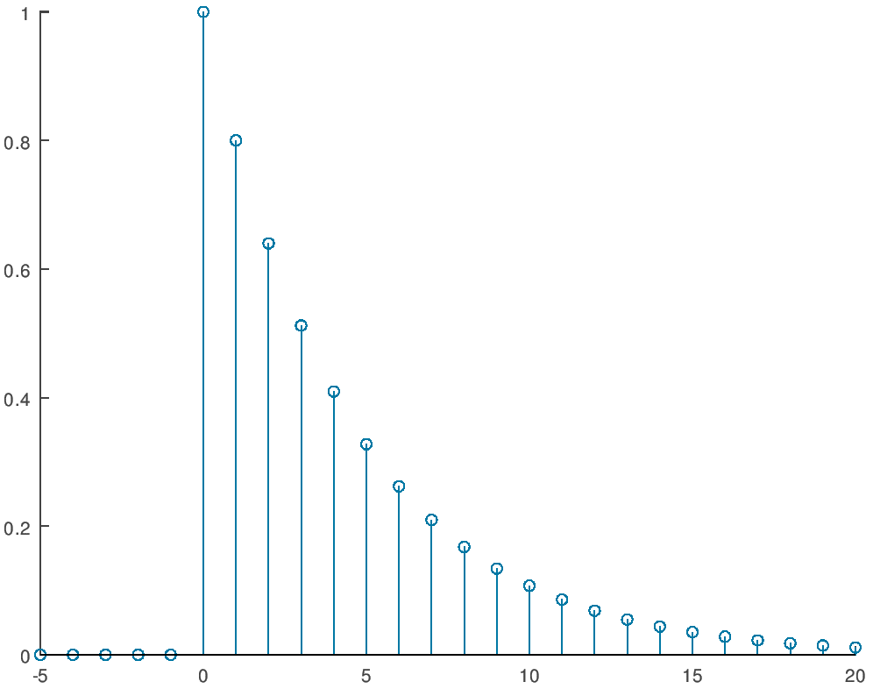

Μετασχηματισμός Fourier Διακριτού Χρόνου
Παραδείγματα:
Να βρεθεί ο DTFT του σήματος
$$x\left[n\right]=a^{n}u\left[n\right], \left|a\right|<1$$

Slide 11
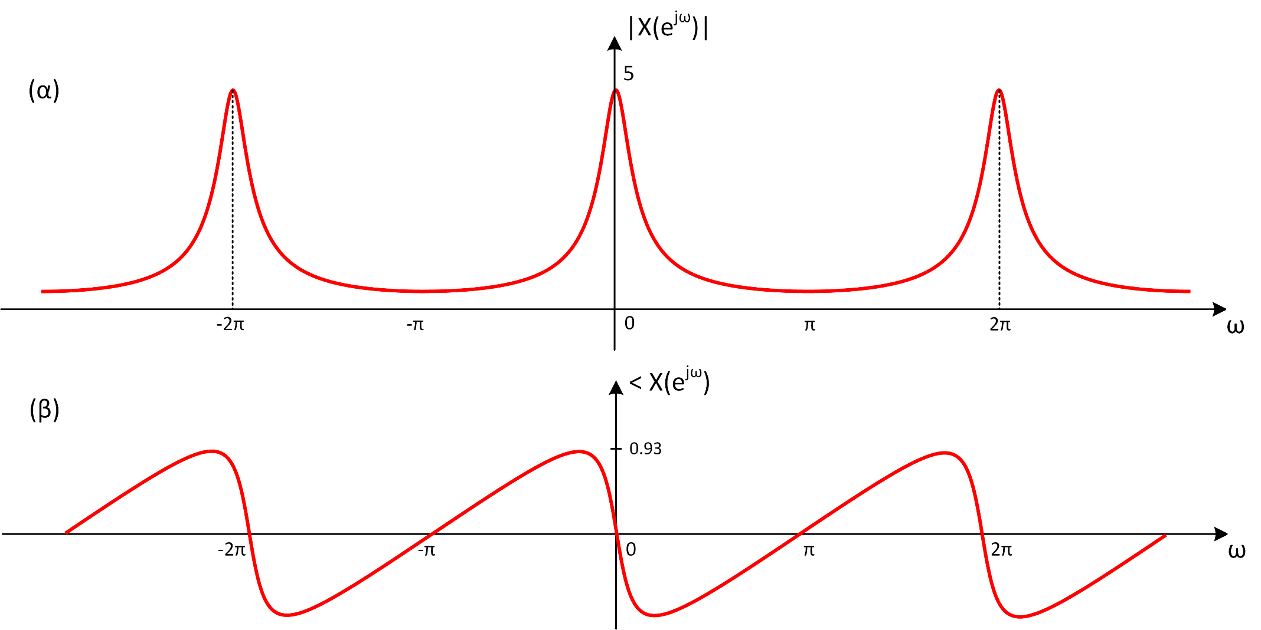
Μετασχηματισμός Fourier Διακριτού Χρόνου
Παραδείγματα:

Slide 12
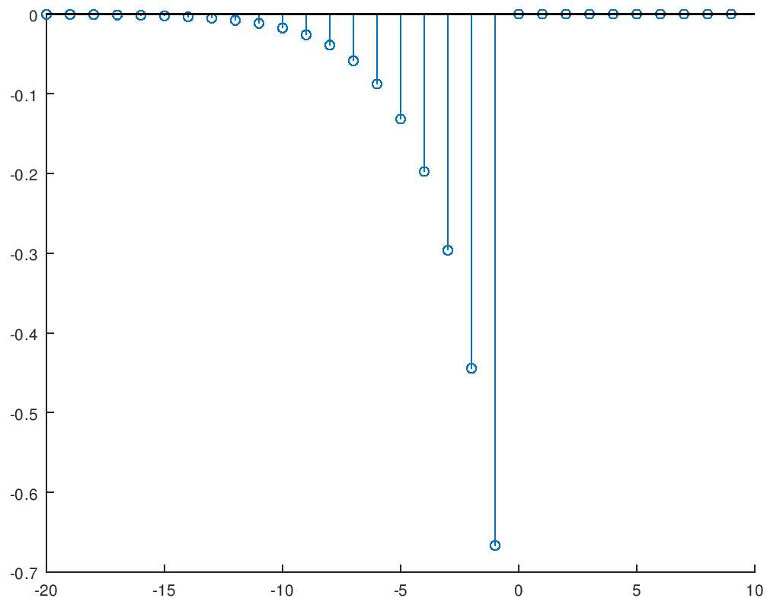

Μετασχηματισμός Fourier Διακριτού Χρόνου
Παραδείγματα:
Να βρεθεί ο DTFT του σήματος
$$x\left[n\right]={−a}^{n}u\left[−n−1\right], \left|a\right|>1$$

Slide 13
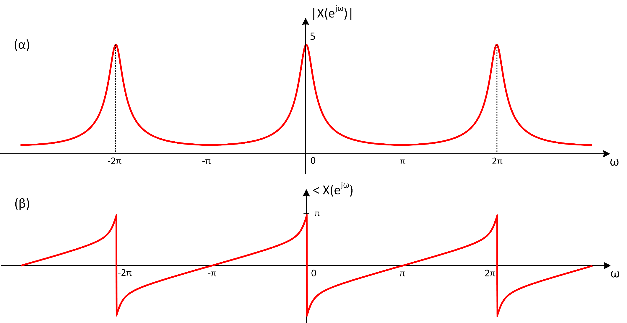
Μετασχηματισμός Fourier Διακριτού Χρόνου
Παραδείγματα:

Slide 14

Μετασχηματισμός Fourier Διακριτού Χρόνου
Παραδείγματα:
Να βρεθεί ο DTFT του σήματος $x\left[n\right]=δ[n]$

Slide 15
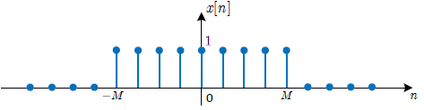
Μετασχηματισμός Fourier Διακριτού Χρόνου
Παραδείγματα:
Να βρεθεί ο DTFT του σήματος που φαίνεται στο σχήμα.

Slide 16
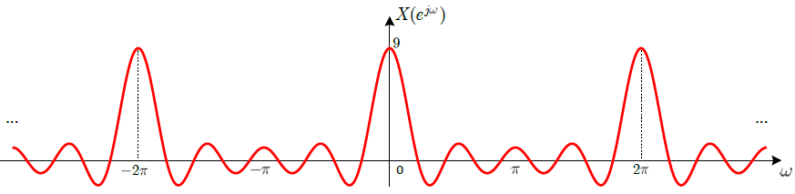
Μετασχηματισμός Fourier Διακριτού Χρόνου
Παραδείγματα:

Slide 17
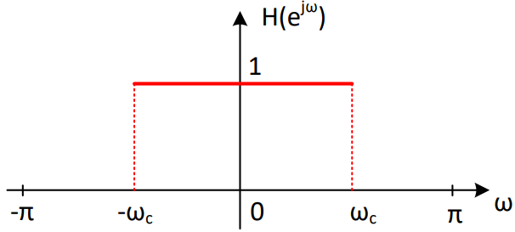

Μετασχηματισμός Fourier Διακριτού Χρόνου
Παραδείγματα:
Να βρεθεί ο αντίστροφος DTFT του σήματος που φαίνεται στο σχήμα.
$$X(e^{jω})$$

Slide 18
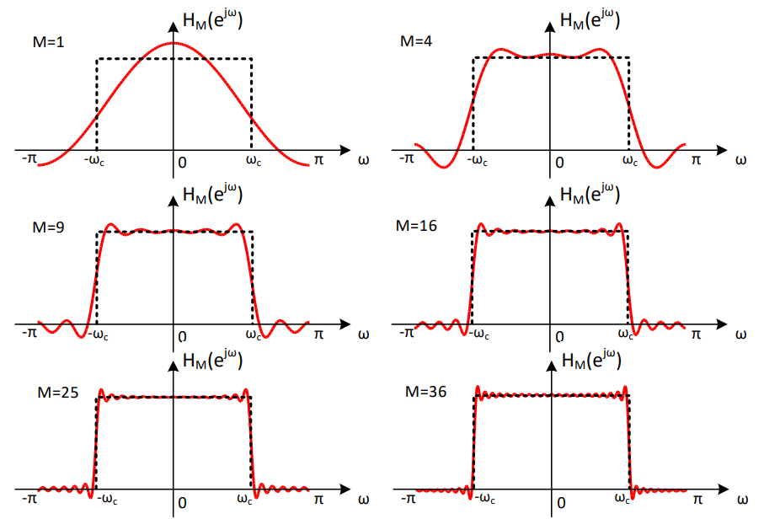


Μετασχηματισμός Fourier Διακριτού Χρόνου
Παραδείγματα:
Να βρεθεί ο αντίστροφος DTFT του σήματος που φαίνεται στο σχήμα.
$$X(e^{jω})$$
$$X_{M}(e^{jω})$$
$$X_{M}(e^{jω})$$
$$X_{M}(e^{jω})$$
$$X_{M}(e^{jω})$$
$$X_{M}(e^{jω})$$
$$X_{M}(e^{jω})$$

Slide 19

Μετασχηματισμός Fourier Διακριτού Χρόνου
Παραδείγματα:
Να βρεθεί ο DTFT του σήματος $x\left[n\right]=1$.

Slide 20
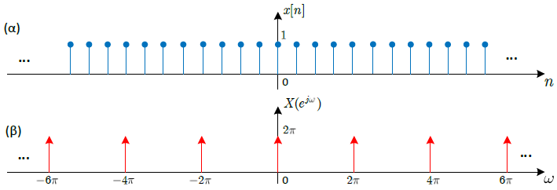
Μετασχηματισμός Fourier Διακριτού Χρόνου
Παραδείγματα:

Slide 21

Μετασχηματισμός Fourier Διακριτού Χρόνου
Παραδείγματα:
Να βρεθεί ο DTFT του σήματος $x\left[n\right]=e^{jω_{0}n}, ∀ n, ω_{0}∈(−π, π]$.

Slide 22

Μετασχηματισμός Fourier Διακριτού Χρόνου
Παραδείγματα:
Να βρεθεί ο DTFT του σήματος $x\left[n\right]=A\cos{(ω_{0}n+φ)}, ∀ n, ω_{0}∈(−π, π]$.

Slide 23
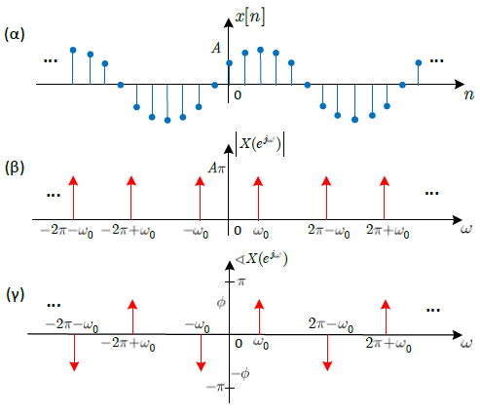
Μετασχηματισμός Fourier Διακριτού Χρόνου
Παραδείγματα:

Slide 24

Μετασχηματισμός Fourier Διακριτού Χρόνου
Παραδείγματα:
Να βρεθεί ο DTFT του σήματος $x\left[n\right]=u[n]$.

Slide 25
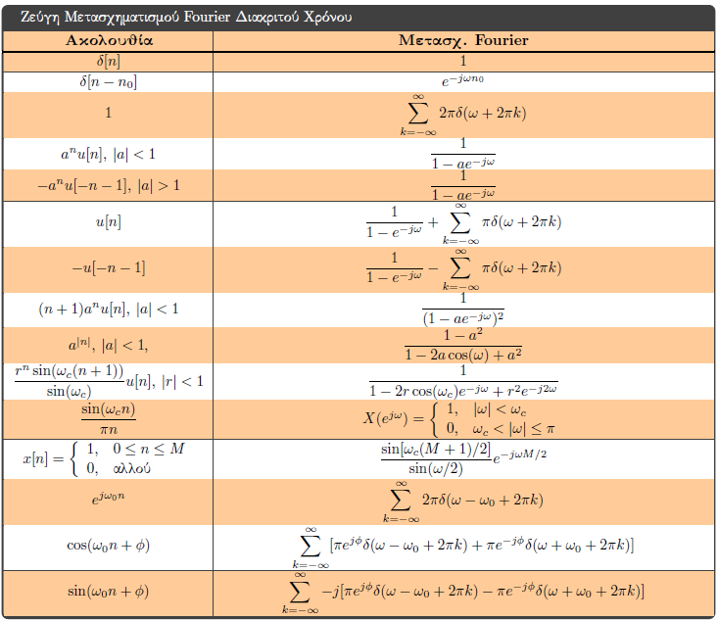
Μετασχηματισμός Fourier Διακριτού Χρόνου

Slide 26
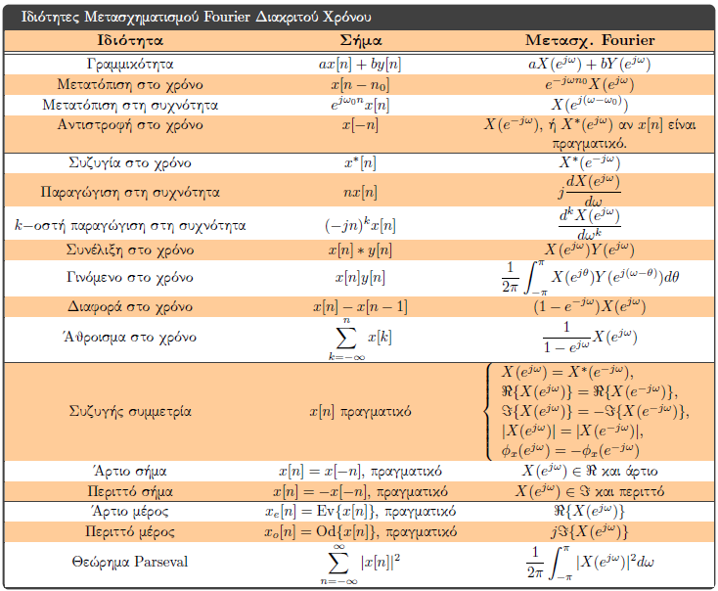
Μετασχηματισμός Fourier Διακριτού Χρόνου

Slide 27









Μετασχηματισμός Fourier Διακριτού Χρόνου
Ένα πολύ σημαντικό συμπέρασμα που προκύπτει από τις ιδιότητες του DTFT είναι:
Αυτή η διαδικασία θα έχει πολύ μεγάλη χρησιμότητα στη μελέτη των συστημάτων που θα ακολουθήσει
$$x\left[n\right]$$
*
$$y\left[n\right]$$
=
$$c\left[n\right]$$
$$F$$
$$F$$
$$F$$
.
$$X(e^{jω})$$
$$Y(e^{jω})$$
=
$$C(e^{jω})$$

Slide 28
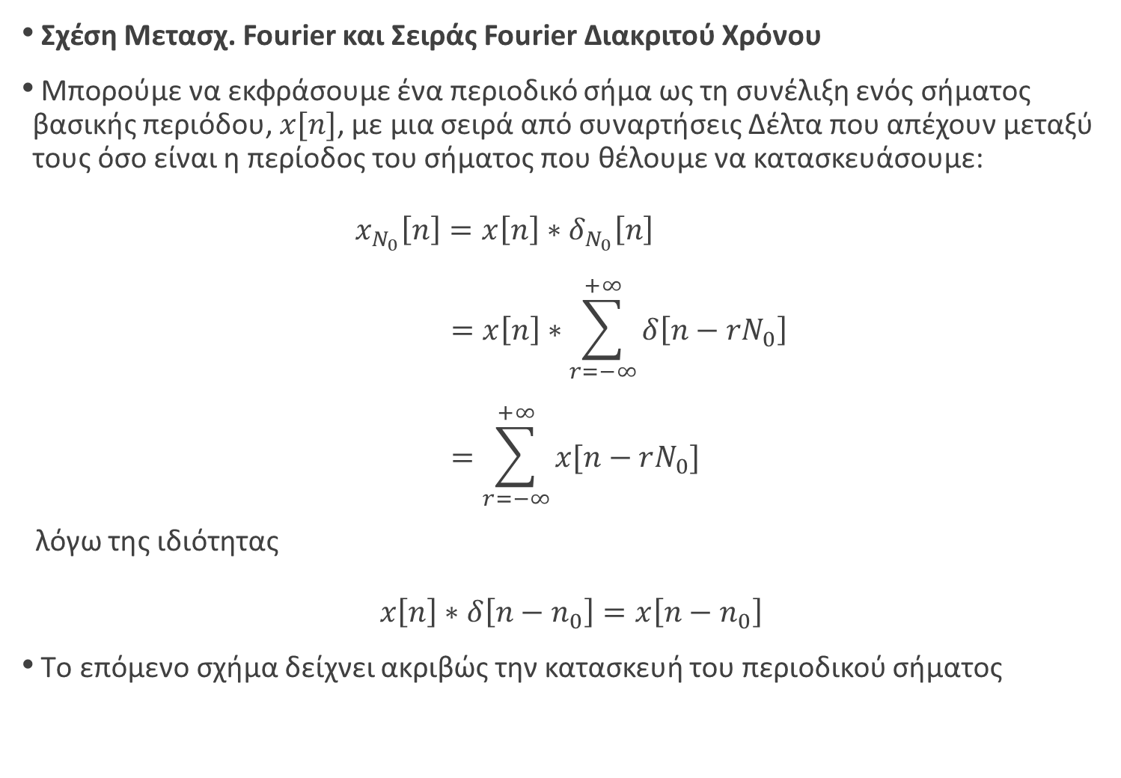
Σχέση Μετασχ. Fourier και Σειράς Fourier Διακριτού Χρόνου
Μπορούμε να εκφράσουμε ένα περιοδικό σήμα ως τη συνέλιξη ενός σήματος βασικής περιόδου, $x[n]$, με μια σειρά από συναρτήσεις Δέλτα που απέχουν μεταξύ τους όσο είναι η περίοδος του σήματος που θέλουμε να κατασκευάσουμε:
$$x_{N_{0}}\left[n\right]=x\left[n\right]∗δ_{N_{0}}\left[n\right] \\ =x\left[n\right]∗\sum_{r=−∞}^{+∞}{δ\left[n−rN_{0}\right]} \\ =\sum_{r=−∞}^{+∞}{x[n−rN_{0}]}$$
λόγω της ιδιότητας
$$x\left[n\right]∗δ\left[n−n_{0}\right]=x\left[n−n_{0}\right]$$
Τo επόμενο σχήμα δείχνει ακριβώς την κατασκευή του περιοδικού σήματος

Slide 29
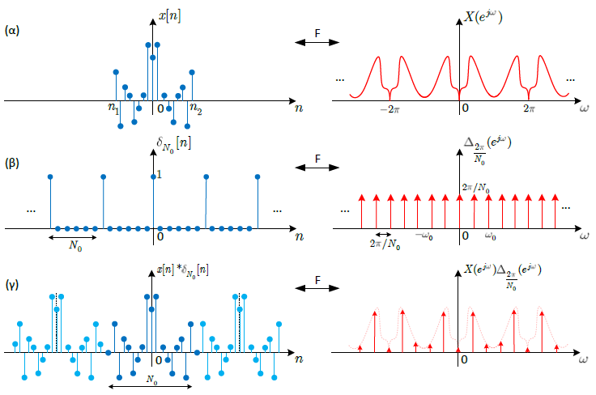

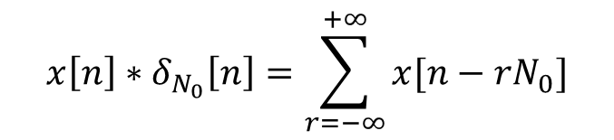
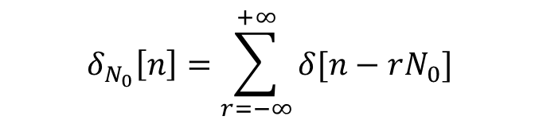
Σχέση Μετασχ. Fourier και Σειράς Fourier Διακριτού Χρόνου
$$x[n]$$
$$δ_{N_{0}}\left[n\right]=\sum_{r=−∞}^{+∞}{δ[n−rN_{0}]}$$
$$x\left[n\right]∗δ_{N_{0}}\left[n\right]=\sum_{r=−∞}^{+∞}{x[n−rN_{0}]}$$

Slide 30
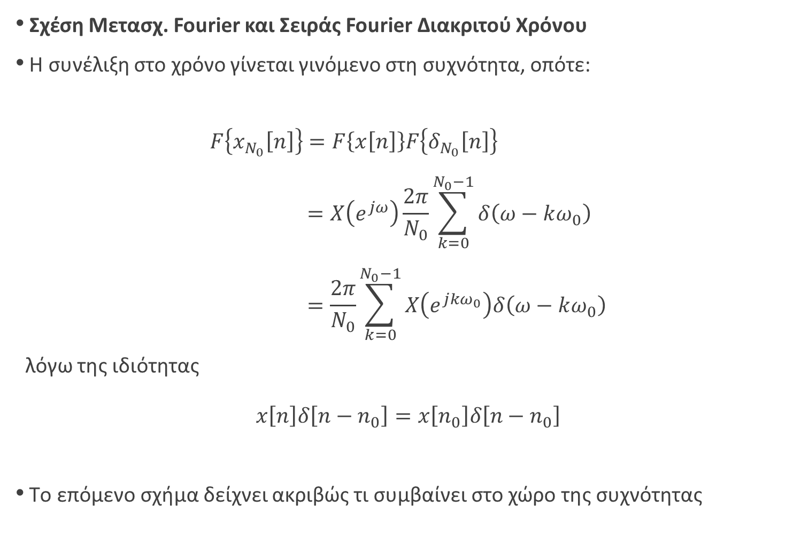
Σχέση Μετασχ. Fourier και Σειράς Fourier Διακριτού Χρόνου
Η συνέλιξη στο χρόνο γίνεται γινόμενο στη συχνότητα, οπότε:
$$F\left\{x_{N_{0}}\left[n\right]\right\}=F\left\{x\left[n\right]\right\}F\left\{δ_{N_{0}}\left[n\right]\right\} \\ =X\left(e^{jω}\right)\frac{2π}{N_{0}}\sum_{k=0}^{N_{0}−1}{δ\left(ω−kω_{0}\right)} \\ =\frac{2π}{N_{0}}\sum_{k=0}^{N_{0}−1}{X\left(e^{jkω_{0}}\right)δ\left(ω−kω_{0}\right)}$$
λόγω της ιδιότητας
$$x\left[n\right]δ\left[n−n_{0}\right]=x\left[n_{0}\right]δ\left[n−n_{0}\right]$$
Τo επόμενο σχήμα δείχνει ακριβώς τι συμβαίνει στο χώρο της συχνότητας

Slide 31

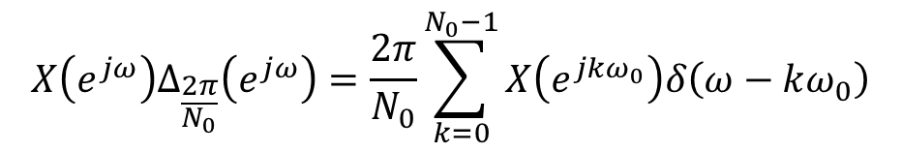
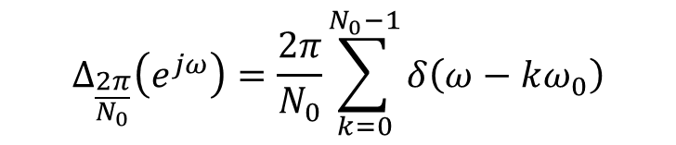
Σχέση Μετασχ. Fourier και Σειράς Fourier Διακριτού Χρόνου
$$X\left(e^{jω}\right)$$
$$Δ_{\frac{2π}{N_{0}}}\left(e^{jω}\right)=\frac{2π}{N_{0}}\sum_{k=0}^{N_{0}−1}{δ\left(ω−kω_{0}\right)}$$
$$X\left(e^{jω}\right)Δ_{\frac{2π}{N_{0}}}\left(e^{jω}\right)=\frac{2π}{N_{0}}\sum_{k=0}^{N_{0}−1}{X\left(e^{jkω_{0}}\right)δ\left(ω−kω_{0}\right)}$$

Slide 32
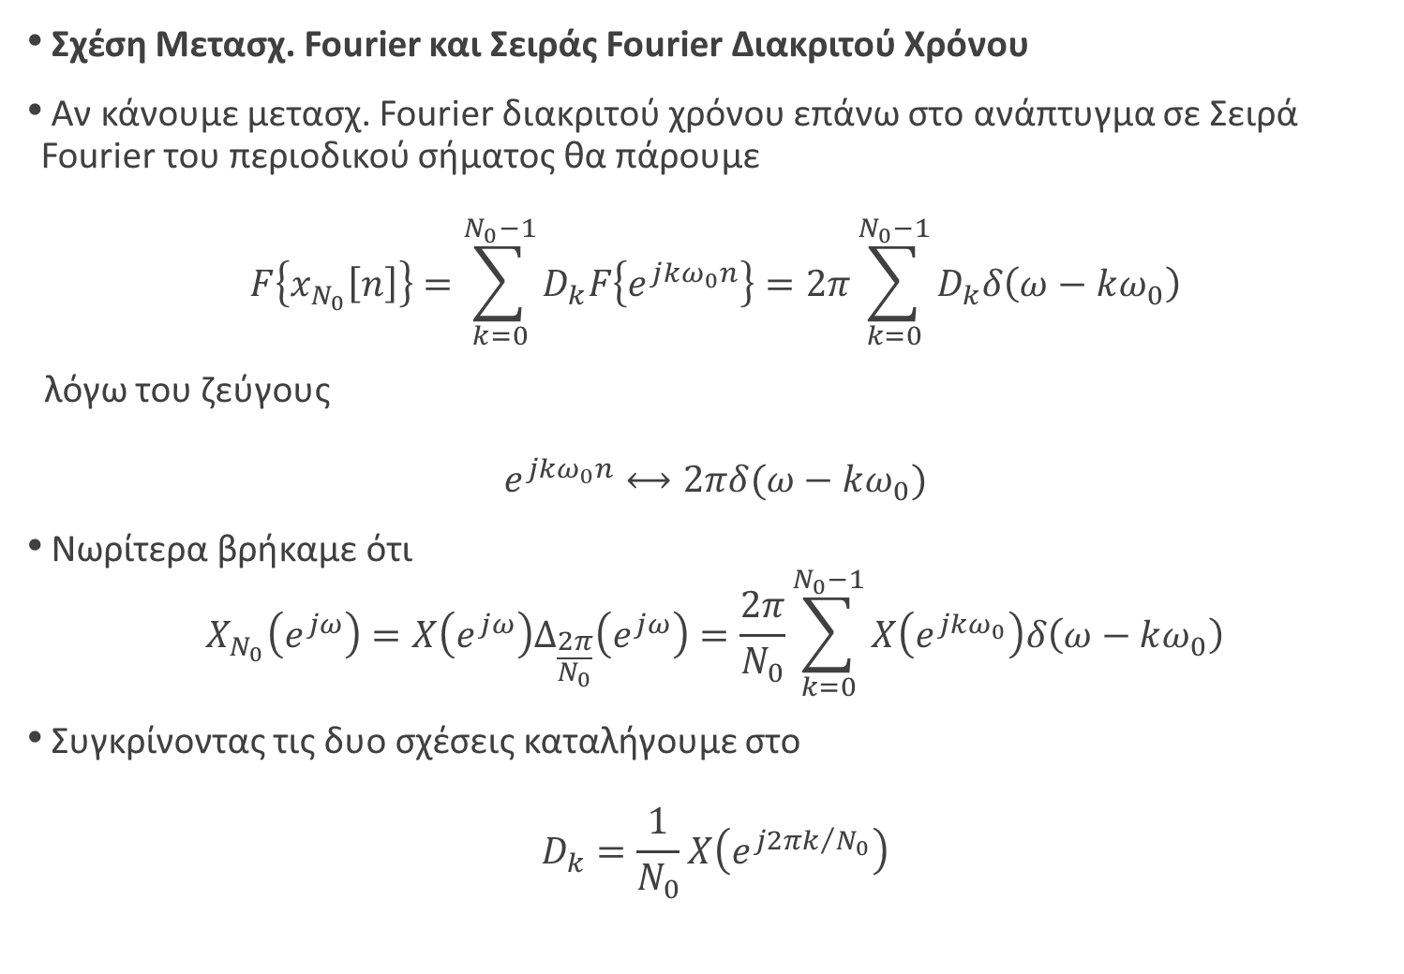
Σχέση Μετασχ. Fourier και Σειράς Fourier Διακριτού Χρόνου
Αν κάνουμε μετασχ. Fourier διακριτού χρόνου επάνω στο ανάπτυγμα σε Σειρά Fourier του περιοδικού σήματος θα πάρουμε
$$F\left\{x_{N_{0}}\left[n\right]\right\}=\sum_{k=0}^{N_{0}−1}{D_{k}F\left\{e^{jkω_{0}n}\right\}}=2π\sum_{k=0}^{N_{0}−1}{D_{k}δ\left(ω−kω_{0}\right)}$$
λόγω του ζεύγους
$$e^{jkω_{0}n}⟷2πδ(ω−kω_{0})$$
Νωρίτερα βρήκαμε ότι
$$X_{N_{0}}\left(e^{jω}\right)=X\left(e^{jω}\right)Δ_{\frac{2π}{N_{0}}}\left(e^{jω}\right)=\frac{2π}{N_{0}}\sum_{k=0}^{N_{0}−1}{X\left(e^{jkω_{0}}\right)δ\left(ω−kω_{0}\right)}$$
Συγκρίνοντας τις δυο σχέσεις καταλήγουμε στο
$$D_{k}=\frac{1}{N_{0}}X\left(e^{{j2πk}/{N_{0}}}\right)$$

Slide 33
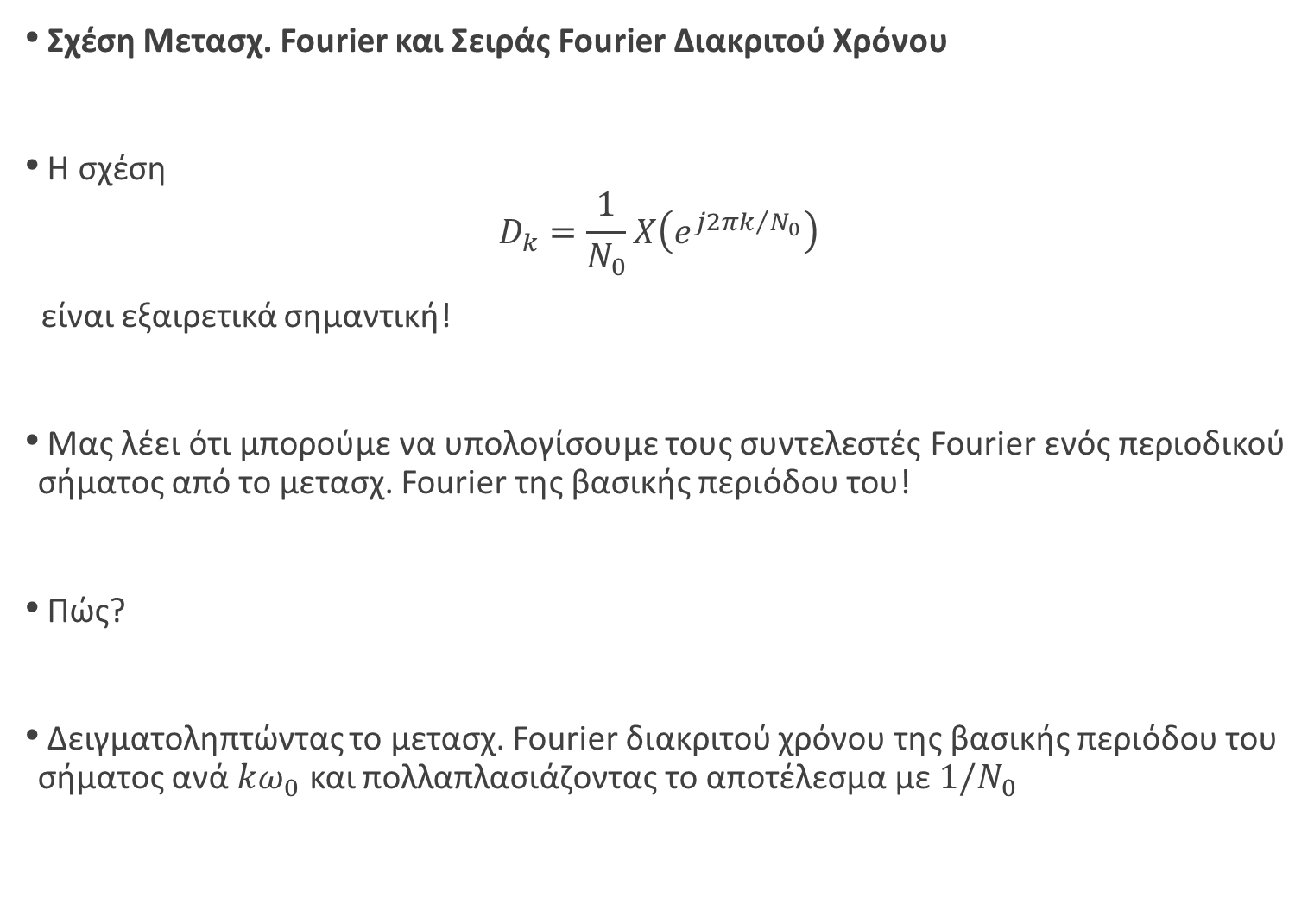
Σχέση Μετασχ. Fourier και Σειράς Fourier Διακριτού Χρόνου
Η σχέση
$$D_{k}=\frac{1}{N_{0}}X\left(e^{{j2πk}/{N_{0}}}\right)$$
είναι εξαιρετικά σημαντική!
Μας λέει ότι μπορούμε να υπολογίσουμε τους συντελεστές Fourier ενός περιοδικού σήματος από το μετασχ. Fourier της βασικής περιόδου του!
Πώς?
Δειγματοληπτώντας το μετασχ. Fourier διακριτού χρόνου της βασικής περιόδου του σήματος ανά $kω_{0}$ και πολλαπλασιάζοντας το αποτέλεσμα με $1/N_{0}$

Slide 34
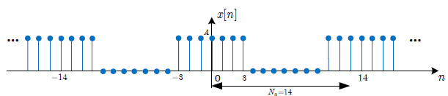

Σχέση Μετασχ. Fourier και Σειράς Fourier Διακριτού Χρόνου
Παράδειγμα:
Δείξτε ότι οι συντελεστές Fourier του παρακάτω περιοδικού σήματος
είναι
$$D_{k}=\frac{1}{14}\frac{\sin\left(\frac{πk}{2}\right)}{\sin\left(\frac{πk}{14}\right)}$$

Slide 35
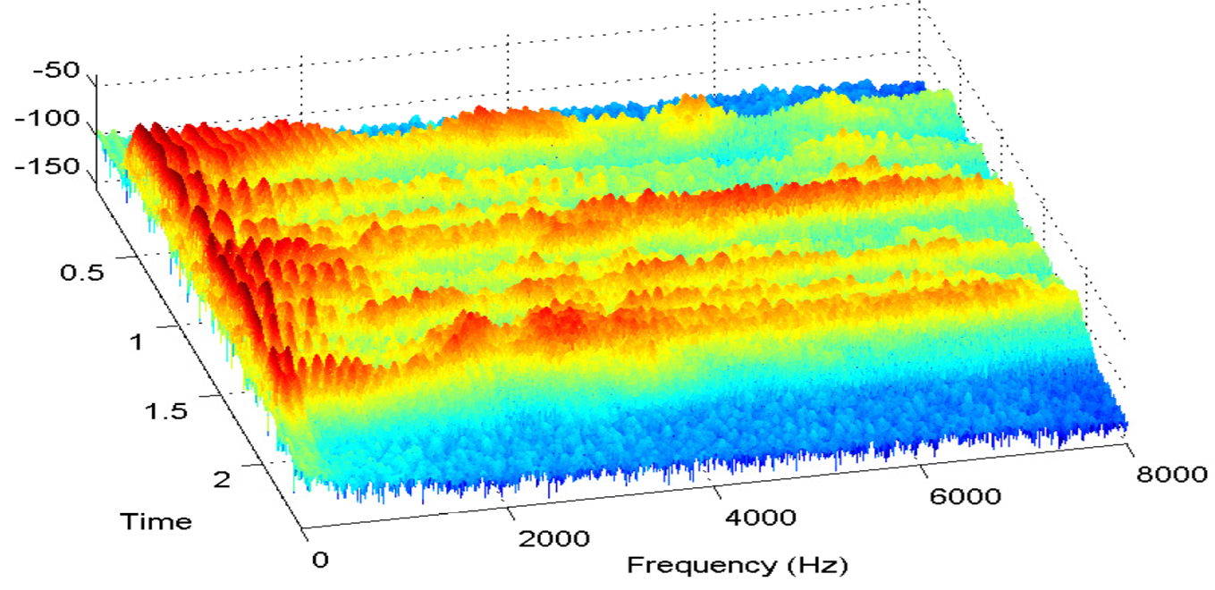
ΤΕΛΟΣ ΔΙΑΛΕΞΗΣ

Slide 36

Οι διαφάνειες αυτές διατίθενται με άδεια Creative Commons Αναφορά Δημιουργού-Μη Εμπορική Χρήση 4.0 Διεθνές.
Οι διαφάνειες αυτές συνοδεύουν το σύγγραμμα «Επεξεργασία Σήματος Συνεχούς και Διακριτού Χρόνου: μια πρώτη εισαγωγή», εκδόσεις Gutenberg, ISBN: 978-960-01-2042-4
Για να δείτε ένα αντίγραφο αυτής της άδειας, επισκεφθείτε το
http://creativecommons.org/licenses/by-nc/4.0/

